Slide 1
软件安全 主讲人：余翔湛 yxz@hit.edu.cn

Slide 2
课程内容
软件安全需求
软件安全面临的威胁
软件安全开发
恶意软件防范
程序安全性测试

Slide 3
软件系统面临的威胁

Slide 4
主要内容
概述
计算机系统缺陷
漏洞利用
恶意代码攻击
网络与协议缺陷
TCP/IP协议缺陷
网络攻击
攻击的分类

Slide 5





软件系统面临的安全威胁
病毒
后门
木马
缓冲区溢出
信息窃取
中断
口令破解
身份冒充
抵赖
搭线窃听
DOS攻击
恶意篡改
伪造
重放

Slide 6
威胁分类
举例
1.人为的错误或失效
事故，员工过失
2.知识产权侵害
盗版，侵犯版权
3.故意的探测或入侵
未经许可的进入和（或）数据收集
4.故意的信息敲诈
对信息泄漏的敲诈
5.故意的攻击或破坏
破坏信息或系统
6.故意偷窃
非法占用设备或信息
7.故意的软件攻击
病毒，蠕虫，宏病毒，拒绝服务攻击
8.自然力
火灾，洪水，地震，闪电
9.背离ISP的服务质量
WAN服务问题
10.技术性硬件失效或错误
设备失效
11.技术性软件失效或错误
程序Bug，编码问题，未知漏洞
12.技术的退化
废弃或过时的技术

Slide 7
2014年漏洞分布

Slide 8
软件系统面临的安全威胁
攻击来源可分为三大类：合法用户、外部攻击者、物理环境
一内部人员、厂商、顾问
一自然灾害、断电、割断线缆
一外部攻击者，国外间谍、黑客
为什么会有攻击？

Slide 9
主要内容
概述
计算机系统缺陷
漏洞利用
恶意代码攻击
网络与协议缺陷
TCP/IP协议缺陷
网络攻击
攻击的分类

Slide 10
安全漏洞分析
系统安全漏洞，是计算机系统在硬件、软件、协议的设计与实现过程中或系统安全策略上存在的缺陷和不足。非法用户可利用漏洞获得计算机系统的额外权限，在未经授权的情况下访问或提高其访问权限，从而破坏系统的安全性。
当然漏洞的存在本身并不能对系统安全造成什么损害，关键的问题在于攻击者可以利用这些漏洞引发安全事件。

Slide 11
漏洞的危害
2003年1月25日下午，全球因特网遭受了最严重的攻击。中国互联网出现大面积网络流量异常、访问速度变慢的现象，情况严重的网络一度中断无法使用此次攻击是利用2002年7月份公布的微软SQL Server 2000的一个系统漏洞，对网络上的sQL数据库进行攻击所造成的。
2003年7月16日，美国微软公司发布了编号为MS03—26(CVE编号：CAN-2003—0352，)的RPC系统漏洞，受到影响的系统包括Microsoft Windows NT 4．0、2000、XP和Server 2003，几乎包括了微软的全部操作系统产品。所以，这个漏洞也被一些安全专家认为是迄今为止传播得最广泛的一个漏洞。

Slide 12
漏洞的产生原因
(1)输入验证错误
漏洞的产生是由于未对用户提供的输人数据的合法性做适当的检查。这种错误导致的安全问题最多。
(2)访问验证错误
漏洞的产生是由于程序的访问验证部分存在某些可利用的逻辑错误或用于验证的条件不足以确定用户的身份而造成的。这类缺陷使得非法用户绕过访问控制成为可能，从而导致未经授权的访问。
(3)竞争条件错误
漏洞的产生是由于程序在处理文件等实体时在时序和同步方面存在问题，在处理的过程中可能存在一个机会窗口使攻击者能够施以外来的影响。

Slide 13
漏洞的产生原因
(4)意外情况处置错误
漏洞的产生是由于程序在它的实现逻辑中没有考虑到一些本应该考虑的意外情况。如没有检查文件是否存在就直接打开文件导致拒绝服务、上下文攻击导致执行任意代码等。
(5)配置错误
漏洞的产生是由于系统和应用的配置有误，或是软件安装在错误的地方，或是参数配置错误，或是访问权限配置错误等。
(6)环境错误
由于一些环境变量的错误或恶意设置造成的漏洞，导致有问题的特权程序可能去执行攻击代码。

Slide 14
安全漏洞 缓冲区溢出攻击

Slide 15
缓冲区溢出
1998年Lincoln实验室用来评估入侵检测的5种远程攻击手段中，有2种是缓冲区溢出。
在调查中，有2/3的被调查者认为缓冲区溢出漏洞是一个很严重的安全问题。
有人曾经对国内大约100台安装了三种系统的主机进行检测，发现其中70％以上的主机可以利用远程溢出直接获得root权限，这其中不乏某些著名的电子商务网站。
通过缓冲区溢出进行的攻击占所有系统攻击总数的80％以上。
第一个利用缓冲区溢出攻击的病毒是十多年前的Morris蠕虫，它曾造成了全世界6000多台网络服务器瘫痪。
Notes:
缓冲区溢出(Buffer Overflow)是目前最普遍的攻击手段, 最普遍的3种系统——Red Hat Linux、Solaris、Windows Server，在默认安装的情况下都有远程溢出漏洞。
缓冲区溢出的攻击之所以危险是因为它可以在没有任何系统账号的情况下获得系统的最高控制权，此外它还很难被检测出来

Slide 16
缓冲区溢出攻击
几十年来，缓冲区溢出一直引起许多严重的安全问题 :
1988 年， Morris事件。
2001年夏，红色代码蠕虫通过微软的IIS（Internet Information Server）的索引服务动态库的缓冲区溢出漏洞在Internet上广为传播
2001年7月19日的午夜，尼姆达病毒开始发作，一日之后，被感染的主机数达341015台
2001年12月，在微软windowsXP系统中发现通用的即插即用服务中有几个安全BUG,其中一个是栈缓冲区溢出漏洞，它能够使远程攻击者对于任何缺省安装的windowsXP取得管理员权限

Slide 17
缓冲区溢出攻击
C语言假定程序员负责数据的完整性。如果将这种责任移交给编译器，由于对每个变量都要检查其完整性，最后所得到的二进制速度将会异常慢。并且，这会使程序员失去一个重要的控制层，并且使语言复杂化。
但是，如果程序员不小心，这种简单性会导致程序缓冲区溢出和存储器泄漏这样的漏洞。
当为某个变量分配了存储空间，但没有内置的安全机制来确保这个变量的容量能适应已分配的存储空问，这种操作很可能导致程序崩溃。这称为缓冲区超限(buffer overrun)或缓冲区溢出
例如：程序员把10个字节的数据存入只分配了8个字节空间的缓冲区

Slide 18
缓冲区溢出
缓冲区溢出原理：
简单地说，缓冲区溢出就是向一个有限空间的缓冲区拷贝了过长的字符串，覆盖相邻的存储单元，这将会引起程序运行失败。
因为变量保存在堆栈当中，当发生缓冲区溢出的时候，存储在堆栈中的函数返回地址也会被覆盖，造成缓冲区的溢出，从而破坏程序的堆栈，使程序转而执行其它指令，以达到攻击的目的。

Slide 19
缓冲区溢出
造成缓冲区溢出的原因
程序中没有仔细检查用户输入的参数。所以说缓冲区溢出的缺陷属于输入确认错误。

Slide 20
缓冲区溢出
为了理解缓冲区溢出的机制，我们先看一个例子：
#include <string.h>
void function(char *str)
{
char buffer[16];
strcpy(buffer,str);
}
void main()
{
char large_string[256];
int i;
for(i=1;i<255;i++)
large_string[i]=‘A';
function(large_string);
}

Slide 21
缓冲区溢出
编译并运行程序的结果是：
“0x41414141”指令引用的“0x41414141”内存。该内存不能为“read”。
为什么呢？这跟内存存储数据的原理有关。

Slide 22
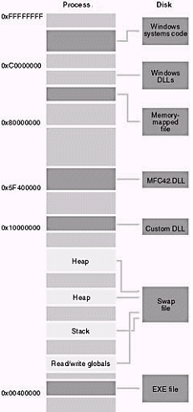
Win32进程内存空间
系统核心内存区间
0xFFFFFFFF~0x80000000 (4G~2G)
为Win32操作系统保留
用户内存区间
0x00000000~0x80000000 (2G~0G)
堆: 动态分配变量(malloc), 向高地址增长
静态内存区间: 全局变量、静态变量
代码区间: 从0x00400000开始
栈: 向低地址增长
单线程进程： (栈底地址: 0x0012FFXXXX)
多线程进程拥有多个堆/栈
Example: ./win32/background/memory.c
Notes:
E:\bof_codes\win32\background>cl memory.c
Microsoft (R) 32-bit C/C++ Optimizing Compiler Version 12.00.8168 for 80x86
Copyright (C) Microsoft Corp 1984-1998. All rights reserved.
memory.c
Microsoft (R) Incremental Linker Version 6.00.8168
Copyright (C) Microsoft Corp 1992-1998. All rights reserved.
/out:memory.exe
memory.obj
E:\bof_codes\win32\background>memory
argc & argv
argc: 0x0012ff88
argv: 0x0012ff8c
local pointers
0x0012ff70
0x0012ff6c
0x0012ff68
local vars
0x0012ff7c
0x0012ff78
0x0012ff74
global vars
0x00406a3c
0x00406a40
0x00406a44
static vars
0x00406a48
0x00406a4c
0x00406a50
global uninitialized vars
0x00406c08
0x00406c0c
0x00406c10
static uninitialized vars
0x00406a30
0x00406a38
0x00406a34
dynamic allocated vars
0x004107f0
0x004107e0
0x004107d0

Slide 23
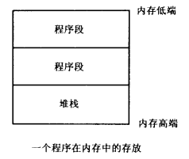
缓冲区溢出
一个程序在内存中通常分为程序段，数据段和堆栈段3部分。
程序段里放着程序的机器码和只读数据。
数据段放的是程序中的静态数据。
动态数据则通过堆栈来存放。
数据段

Slide 24
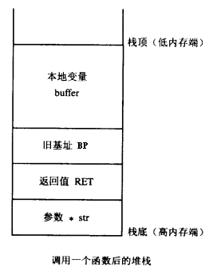
缓冲区溢出
当程序中发生函数调用时，计算机做如下操作：
首先把参数压入堆栈；
然后保存指令寄存器(IP)中的内容作为返回地址(RET)；
第三个放入堆栈的是基址寄存器(BP)：然后把当前的栈指针(SP)拷贝到BP，作为新的基地址；
最后为本地变量留出一定空间，把SP减去适当的数值。

Slide 25
缓冲区溢出
很显然，程序执行的结果是“Segmentation fault(core dumped)”或类似的出错信息。
因为从buffer开始的256个字节都将被*str的内容‘A’覆盖，包括BP，RET，甚至*str。‘A’的十六进值为0x41，所以函数的返回地址变成了0x41414141，这超出了程序的地址空间，所以出现上面的错误。

Slide 26
缓冲区溢出
software.hit.edu.cn
26
HIT-computer science
是否能够通过控制返回地址，转到想要执行的程序入口，进而可以控制整个系统呢?
这正是缓冲区溢出方法的精华所在。

Slide 27
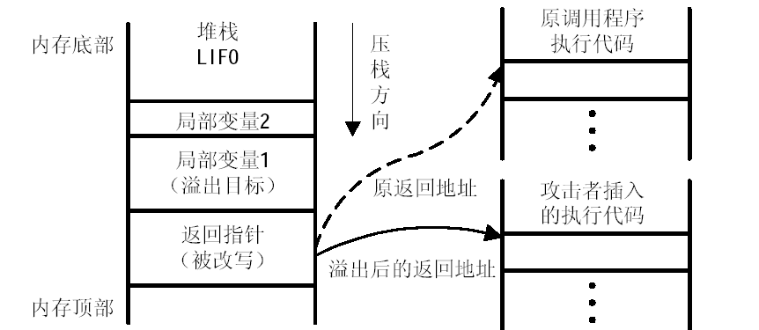
控制程序转移到攻击代码的方法
利用活动记录
溢出栈中的局部变量，使返回地址指向攻击代码

Slide 28
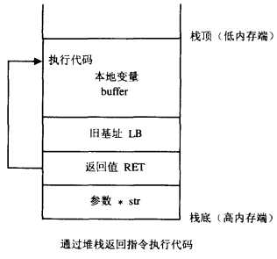
控制程序转移到攻击代码的方法
如果在溢出的缓冲区中写入我们想执行的代码，再覆盖返回地址(ret)的内容，使它指向缓冲区中某可执行代码的开头，就可以达到运行其指令的目的。

Slide 29
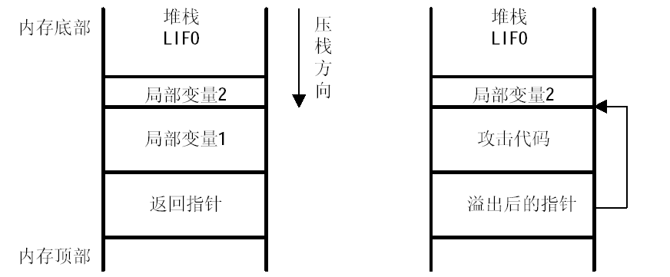
控制程序转移到攻击代码的方法
一个字符串中完成代码植入和跳转

Slide 30
缓冲区溢出
利用缓冲区溢出进行的系统攻击
如果己知某个程序有缓冲区溢出的缺陷，如何知道缓冲区的地址，在哪儿放入攻击代码呢?
由于每个程序的堆栈起始地址是固定的，所以理论上可以通过反复重试缓冲区相对于堆栈起始位置的距离来得到。但这样的盲目猜测可能要进行数百上千次，实际上是不现实的。
解决的办法是利用空指令NOP。在攻击代码前面放一长串的NOP，返回地址可以指向这一串NOP中任一位置，执行完NOP指令后程序将激活攻击进程。这样就大大增加了猜中的可能性。

Slide 31
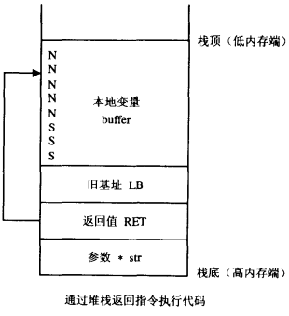
缓冲区溢出攻击字符串的设计

Slide 32
缓冲区溢出
如果large_string是由用户输入的？
#include <string.h>
void function(char *str)
{
char buffer[16];
strcpy(buffer,str);
}
void main()
{
char large_string[256];
int i;
for(i=1;i<255;i++)
large_string[i]=‘A';
function(large_string);
}

Slide 33
基于堆的溢出
#include <stdio.h>
#include <stdlib.h>
Int main(int argc, *argv[])
{file *fd;
Char *userinput=malloc[20];
Char *outputfile=malloc[20];
If (argc<2)
{
Printf(“error”);
Exit(0);}
}
Strcpy(outputfile,”/tmp/notes”);
Strcpy(userinput,argv[1]);
Printf(“userinput @%p:%s\n”,userinput,userinput);
Printf(“outputfile @%p:%s\n”,outputfile,outputfile);
printf(“distance between:%d\n”,outputfile-userinput);
Printf(“----------------------\n\n”);

Slide 34
Printf(“writing to \”%s\”to the end of %s …\n”,userinput,outputfile);
Fd=fopen(outputfile,”a”);
If (fd==null)
{fprint(stederr,”error opening %s\n”,outputfile);
Exit(1);}
Fprint(fd,”%s\n”,userinput);
Fclose(fd);
Return(0);
}

Slide 35
$gcc –o heap heap.c
$sudo chown root.root heap
$sudo chmod u+s heap
第一次运行
$./heap testing
Userinput @0x80498d0:testing
Outputfile @0x80498e8:/tmp/notes
Distance between:24
-------------------------
Writing to “testing” to the end of /tmp/notes…
$cat /tmp/notes
testing

Slide 36
第二次运行
$./heap 12345678901234567890123
Userinput @0x80498d0: 12345678901234567890123
Outputfile @0x80498e8:/tmp/notes
Distance between:24
-------------------------
Writing to “12345678901234567890123” to the end of /tmp/notes…
$cat /tmp/notes
Testing
12345678901234567890123

Slide 37
第三次运行
$./heap 123456789012345678901234
Userinput @0x80498d0:123456789012345678901234
Outputfile @0x80498e8:
Distance between:24
-------------------------
Writing to “123456789012345678901234” to the end of …
Error opening
$cat /tmp/notes
Testing
12345678901234567890123

Slide 38
第一次运行
$./heap 123456789012345678901234testfile
Userinput @0x80498d0:123456789012345678901234testfile
Outputfile @0x80498e8:testfile
Distance between:24
-------------------------
Writing to “123456789012345678901234testfile” to the end of testfile;
$cat testfile
123456789012345678901234testfile

Slide 39
由于字符串testfile溢出到outputfile缓冲区。所以程序写的是testfile而不是预期的/tmp/notes。
这个程序是suid程序，所以数据可以加到任何文件上
在/etc/passwd上加一个有用的串似乎是个不错的想法

Slide 40
$cat /etc/passwd
Root:x:0:0:root:/root:/bin/bash
登陆名 密码 用户 id 组 id 用户名 根目录 登陆shell
如果想加入一个系统管理员的帐户需要下面的字符串
Myroot::0:0:me:/root:/bin/bash
但是我们如果要写入/etc/passwd 则字符串的末尾必须是/etc/passwd

Slide 41
安全漏洞
SQL注入

Slide 42
SQL注入
SQL注入，用户可以提交一段数据库查询代码，根据程序返回的结果，获得某些他想得知的数据或者权限，这就是所谓的SQL Injection，即SQL注入
SQL 注入的成因主要是因为向数据库提供的SQL 查询语句是用字符串拼装的方式生成的
最经常遭受SQL注入的页面通常是管理员/用户登陆点。不论是asp 或是jsp，如果不正确的编码，都会出现这样的漏洞

Slide 43
举例：
攻击者通过在应用程序中预先定义好的查询语句结尾加上额外的SQL语句元素，欺骗数据库服务器执行非授权的任意查询。

Slide 44
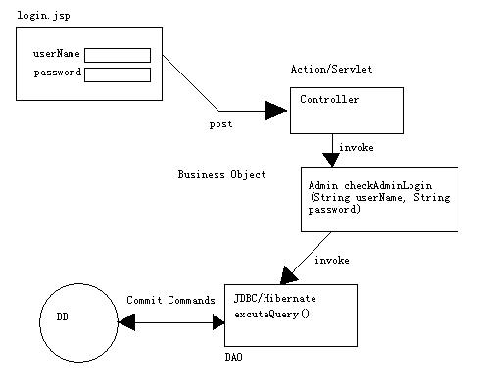
假设我们有一个JSP 页面login.jsp，它会把用户名与密码提交到指定的模块
Controller调用checkAdminLogin(String userName, String passWord) 进行登陆验证
如果从表中找到匹配的记录，则表示验证成功。否则返回Null 表示登陆验证失败。
checkAdminLogin 将收集到的用户名和密码信息拼装出SQL 字符串，供下层使用，以从数据库中的管理员记录表中读取数据

Slide 45
public Admin checkAdminLogin(String userName, String password){
String strSQL =”SELECT * FROM TD_ADMIN AS A WHERE A.USERNAME=’” + userName + ”’ AND A.PASSWORD=’” + password + ”’”;
正常情况下：
在登陆名输入框中输入 yxz
而在密码输入框中输入 123456
那么提交给数据库的将是: SELECT * FROM TD_ADMIN AS A WHERE A.USERNAME=’yxz’ AND A.PASSWORD=’123456’
如果有人试图在这里进行恶意攻击：
在登陆名输入框中输入 123 (任意值)
而在密码输入框中输入 ’ OR ’1’=’1
由于SQL是靠拼出来的，所以最终提交给数据库的将是:
SELECT * FROM TD_ADMIN AS A WHERE A.USERNAME=’123’ AND A.PASSWORD=’’ OR ’1’=’1’
很显然，这句SQL 由于后面被加上了永真条件，登陆是一定成功的。

Slide 46
防止SQL注入
四种方法：
(1) 在服务端正式处理之前对提交数据的合法性进行检查；
(2) 封装客户端提交信息；
(3) 替换或删除敏感字符/字符串；
(4) 屏蔽出错信息。

Slide 47


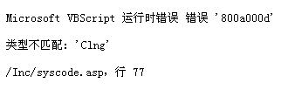

Slide 48


Notes:
网站使用的是Access数据库，通过JET引擎连接数据库，而不是通过ODBC。 2.程序没有判断客户端提交的数据是否符合程序要求。 3.该SQL语句所查询的表中有一名为ID的字段。

Slide 49
安全漏洞 脚本注入

Slide 50
这里的脚本通常指的是JavaScript脚本，虽然JavaScript运行于客户端，并且有安全沙箱的保护，但是放任恶意JavaScript脚本是十分危险的
一个网站，如果对输入未做合理的验证或过滤，在显示输出的时候又未做合适的格式化，那么便存在这种漏洞
与SQL注入不同，脚本注入不直接攻击服务端，而是攻击客户端
破坏、窃取信息、植入恶意代码

Slide 51
假设有一个新闻站点，每个新闻允许浏览者进行评论
浏览者提交的评论将被存储在数据库专门的表中，并显示在新闻的下边
如果开发者除了字符长度外没有做任何输入合法验证，那么这个站点的评论输入，就存在安全漏洞。
假设我们在评论中输入如下内容:
<script language=”javascript”>alert(“这里存在脚本注入漏洞.”);</script>
那么，这句话将被存储在数据库评论表中。
以后，每一个浏览者打开这个新闻页面是，都将会弹出这样一个消息框。
上面的攻击者很仁慈，没有做过多的破坏。但是如果输入:
<script language=”javascript”>window.location.href=”www.baidu.com”;</script>
那么打开这个新闻页面，该页面将被从定向到baidu的页面上。
如果目标页面一个有恶意代码的页面，那么每个浏览者的机器都可能中毒。

Slide 52
如果输入:
好文! 顶 <iframe src=”带病毒的页面” width=”0” height=”0”></iframe>
那么在新闻页面上看不到任何异状
但点击该信息的浏览器会悄悄下载病毒
WEB2.0的流行使页面效果更加绚丽，同时也使脚本注入的攻击力提高不少
对策：
提供合理的过滤或者转换程序，在输入存放于数据库前，或者是显示在页面
前对数据进行处理。
尽一切可能，避免用户的输入有执行的可能。
Notes:
iframe src ：iframe是框架的意思，表示在当前页面嵌套一个页面
frame是框架 src 是路径; <img src="显示的图片路径" <iframe src="单元框架里显示的网址路径"

Slide 53
安全漏洞 缺省输入
1．缺省SNMP字串
简单网络管理协议(SNMP，Simple Network Management Protocol) 是管理员广泛使用的协议，用来管理和监视各种各样与网络连接的设备，如路由器、打印机和计算机。

Slide 54
操作系统级的缺陷
1．Sendmail
Sendmail是在UNIX和Linux上用得最多的发送、接收和转发电子邮件的程序。
Sendmail在Internet上的广泛应用使它成为攻击者的主要目标。
过去的几年里发现了很多缺陷。

Slide 55
著名的莫利斯事件
让Sendmail接收并执行
Sendmail

Slide 56
著名的莫利斯事件
让Sendmail接收并执行
查通信簿
向外发送
从通信簿中找地址向外发送
查通信簿
向外发送
从通信簿中找地址向外发送
查通信簿
向外发送

Slide 57
操作系统级的缺陷
2．Unicode
Unicode是一种编码。
不论何种平台，何种程序，何种语言，Unicode为每一个字符提供了一个独一无二的序号。
Unicode标准被包括Microsoft在内的很多软件开发商所采用。

Slide 58
操作系统级最危险的缺陷
2．Unicode
通过向IIS服务器发出一个包括非法Unicode UTF-8序列的URL、攻击者可以迫使服务器逐字“进入或退出”目录并执行任意脚本，这种攻击被称为目录转换(Directory Traversal)攻击。

Slide 59
操作系统级最危险的缺陷
2．Unicode
Unicode用“%2f”和“%5c”分别代表“/”和“\”。但也可以用所谓的“超长”序列来代表这些字符。
“超长”序列是非法的Unicode表示符，它们比实际代表这些字符的序列要长。
“/”和“\”均可以用一个字节来表示。
超长的表示法，例如用“%c0%af”代表“/”用了两个字节。

Slide 60
操作系统级最危险的缺陷
2．Unicode
IIS不对超长序列进行检查。
这样在URL中加入一个超长的Unicode序列，就可以绕过IIS的检查。
如果发出的请求来自一个可执行的目录，攻击者可以在服务器上运行可执行文件。
安装IIS 4.0的Microsoft windows NT 4.0和安装了IIS 5.0，而没有安装service Pack 2的Windows 2000 server都存在着这个漏洞。

Slide 61
操作系统级最危险的缺陷
2．Unicode
这样的一个URL示例： http://192.168.0.27/Scripts/..%c0%af../winnt/system32/cmd.exe?/c+dir+d:\
如果使用的是三字节UTF-8编码，也可以进行相同的攻击。下面的URL等价于上面的URL:
http://192.168.0.27/Scripts/..%e0%c0%af../winnt/system32/cmd.exe?/c+dir+d:\

Slide 62
操作系统级最危险的缺陷
2．Unicode
这样的攻击是如何完成的呢？
这里的“%c0%af”是“/”的一个非法的Unicode表示。
URL使得Web服务器的操作系统把这个Unicode字符理解为反斜杠，有效地退回了/Scripts/所在文件夹之上的两个文件夹层，并锁定了/wint/system32/cmd.exe。
/Scripts/文件夹通常位于c:\inetpub\Scripts目录这个位置。

Slide 63
操作系统级最危险的缺陷
2．Unicode
这样的攻击是如何完成的呢？
在正常情况下，Web服务器绝不会允许URL访问Web文档目录（在这里是C:\inetpub）之外的任何位置。怎样绕过检测的呢？
Web服务器软件（IIS）在执行目录位置检验时并没有识别出“/”的Unicode表示。而在服务器内部，..%c0%af../被解释为../../并且Web服务器访问的资源现在变成了C:\inetpub\scripts\..\..\winnt\system32\cmd.exe，而这个地址的最后又指向了c:\winnt\system32\cmd.exe，并执行了这个命令。

Slide 64
漏洞库
一些权威的漏洞库站点
http：／／WWW．securityfocus．corn 国外著名的漏洞发布站点，即Bugtraq
htt p：／／WWW．eve．mitre．org 国际标准CVE
http：／／ntsecurity．net 关于Windows系统安全的综合性网站
http：／／WWW．cert．org 美国计算机应急响应小组
http：／／xforce．iss．net 由ISS公司发布的漏洞库
http：／／WWW．bugnet．com 漏洞修补网站
http：／／icat．nist．gov／icat．cfm ICAT漏洞发布及漏洞库搜索站点
http：／／WWW．nipc．org．cn 国家计算机网络入侵防范中心
http：／／WWW．nsfocus．com ：绿盟科技
http：／／WWW．chinafirst．org．cn 中国信息安全论坛
http：／／WWW．cert．org．cn 中国计算机网络应急处理中心
http：／／ WWW．nipc．org．cn／ 国家计算机网络入侵防范中心

Slide 65
恶意代码攻击
恶意软件：人为编写、违背计算机信息系统用户的意愿、执行时以破坏、窃取、恶意利用等为目的软件
恶意的目的、攻击性
本身是程序或代码
通过执行发生作用

Slide 66
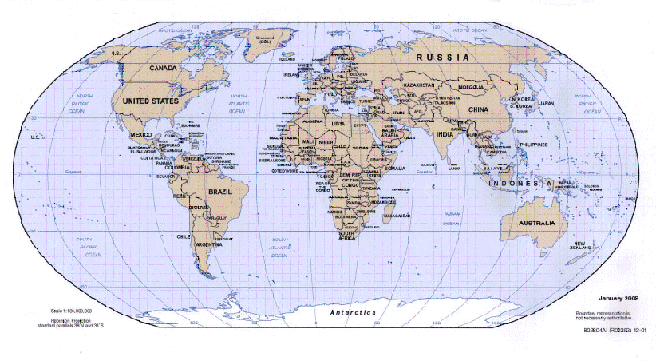
感染速度
Doubled in size every 8.5secs! Code Red
Peaked about 8 mins after released!
Scanned >55M IPs per sec!
Reached 90% of vulnerable machines world-wide (75,000) in 10mins !
Notes:
The speed of attack on IT infrastructure has accelerated tremendously.
Well know “denial of service” worms like Code Red and Nimda spread around the globe in a day or less.
Recently, the time required for of such attacks to be felt globally has shrunk tremendously.
SQL Slammer infected over 5000 servers around the world in UNDER THREE MINUTES.

Slide 67
计算机病毒
计算机病毒，是一段附着在其他程序上的可以实现自我繁殖的程序代码。复制生成后的新病毒同样具有感染其他程序的功能。

Slide 68
恶意网页攻击
利用一些script语言编写的一些恶意代码，当用户登录某些含有网页病毒的网站时，下载有关的恶意代码到本机后，网页病毒会被解释执行。
利用系统资源进行破坏：轻则修改用户的注册表，使用户的首页、浏览器标题改变，重则可以关闭系统的很多功能，使用户无法正常使用计算机系统，严重者则可以将用户的系统进行格式化。

Slide 69
红色代码Ⅱ
“红色代码Ⅱ”是一种专门攻击Windows NT 4．0以及Windows 2000系统的恶性网络蠕虫VirtualRoot(虚拟目录)病毒。
该病毒利用微软Index Server(ida／idq)ISAPI扩展远程溢出漏洞，通过80端口发送一个构造后的HTTP GET请求到服务器，导致处理函数的堆栈溢出(Overflow)。
当函数返回时，原返回地址已被病毒数据包覆盖，系统强迫运行病毒代码，此时病毒被激活，并运行在IIS服务程序的堆栈中。这种蠕虫病毒修改Windows注册表并放置特洛伊木马程序(boot.exe并存在scripts／目录下)。
通过HTTP GET的请求运行scripts／root.exe来获得对受感染机器的完全的控制权。

Slide 70
冲击波
冲击波病毒(Wrom．MSBlast．6176)(原名“新流言”)长度6176B，病毒类型属蠕虫型，该病毒利用RPC漏洞进行快速传播。病毒程序采用UPX压缩技术，使得病毒体积较小，便于在网络上快速传播。
该病毒代码由下面几个模块组成：
(1)修改注册表。在注册表项HKEY—LOCAI。一MACHINE＼SOFTWARE＼ Microso~t＼Windows＼Current Version＼Run下添加键值：“windows auto update”一“msblast．exe'’，以使蠕虫可以开机自动运行。
(2)攻击模块。攻击病毒自我生成的IP地址和RPC服务默认端口，为传播自己做准备。
(3)监听UDP 69端口，当有服务请求，就发送Msblast．exe文件。
(4)发送命令到远端计算机(被攻击计算机)，以使其连接被感染计算机(本地计算机)下载并运行该病毒；
(5)设置触发条件：如果当前月份大于8月，或当前日期大于15号，对“Windows update．COIIl"实施DOS攻击。

Slide 71
后门程序
后门程序
由于程序员在设计一些功能复杂的程序时，一般采用模块化的程序设计思想，将整个项目分割为多个功能模块，分别进行设计、调试，这时的后门就是一个模块的秘密入口。
在程序开发阶段，后门便于测试、更改和增强模块功能。正常情况下，完成设计之后需要去掉各个模块的后门，不过有时由于疏忽或者其他原因(如将其留在程序中，便于日后访问、测试或维护)后门没有去掉，一些别有用心的人会利用穷举搜索法发现并利用这些后门，然后进入系统并发动攻击。

Slide 72
木 马
设置木马
该恶意软件利用系统漏洞进入用户的计算机系统，通过修改注册表等方式自启动，运行时有意不让用户察觉，将用户计算机中的所有信息都暴露在网络中。大多数黑客程序的服务器端都是木马病毒。

Slide 73
僵尸网络（Botnet ）
僵尸网络
僵尸网络是可被攻击者远程控制的被攻陷主机所组成的网络。
攻击者利用互联网秘密建立的可以集中控制的计算机群。其组成通常包括被植入“僵尸”程序的计算机群，一个或多个控制服务器，控制者的控制终端等。
僵尸网络是攻击者出于恶意目标，传播僵尸程序将大量主机感染成僵尸主机，并由僵尸控制程序通过一对多的命令和控制信道所组成的网络。

Slide 74
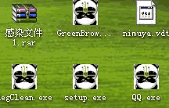
熊猫烧香病毒
该病毒发作时

Slide 75
熊猫烧香（变种 spoclsv.exe ）
感染机制：IE的漏洞、木马、局域网、移动存储设备。
感染过程：
运行后复制自身到系统目录:%System%\drivers\spoclsv.exe。
创建启动项[HKEY_CURRENT_USER\Software\Microsoft\Windows\CurrentVersion\Run]"svcshare"="%System%\drivers\spoclsv.exe“
修改注册表信息干扰“显示所有文件和文件夹”设置：HKEY_LOCAL_MACHINE\SOFTWARE\Microsoft\Windows\CurrentVersion\Explorer\Advanced\Folder\Hidden\SHOWALL]"CheckedValue"=dword:00000000
在各分区根目录生成副本：X:\setup.exe X:\autorun.inf
关闭对头窗口、进程，禁用对头服务，禁用系统安全项
遍历目录，感染exe、com、scr、pif等文件；将自身捆绑在被感染文件前端，并在尾部添加标记信息：QUOTE:.WhBoy{原文件名}.exe.{原文件大小}.
在本局域网内尝试弱口令

Slide 76
熊猫烧香（变种 SVCH0ST.exe ）
每隔一段时间（18秒）访问固定链接，查询新的变种
刷新bbs.qq.com，某QQ秀链接。
连接*****.3322.org下载某文件，并根据该文件记录的地址，去www.****.com下载某ddos程序，下载成功后执行该程序。
连接ddos2.****.com，获取攻击地址列表和攻击配置，并根据配置文件，进行相应的攻击。 配置文件如下： www.victim.net:3389 www.victim.net:80 www.victim.com:80 www.victim.net:80

Slide 77
主要内容
概述
计算机系统缺陷
漏洞利用
恶意代码攻击
网络与协议缺陷
TCP/IP协议缺陷
网络攻击
攻击的分类

Slide 78
TCP/IP协议缺陷
TCP/IP的优点
简单性、可扩展性强、尽力而为等原则。
TCP/IP协议也存在着一系列的安全缺陷。
协议的公开性
有的缺陷是由于源地址的认证问题造成的
有的缺陷则来自网络控制机制、路由协议等等。
这些缺陷，是所有使用TCP/IP协议的系统所共有的。

Slide 79
TCP协议过程
握手

Slide 81
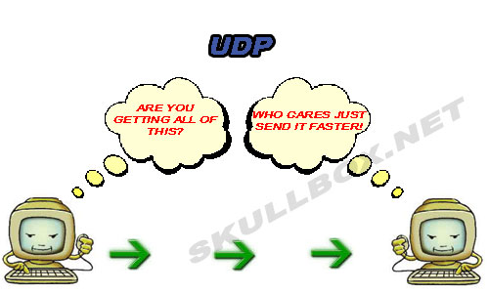
UDP协议
面向无连接的网络协议

Slide 82
地址伪造
A->B: SRC=A, DES=B,SYN序列号=M
B->A: SRC=B, DES=A,SYN序列号=N,ACK应答序列号=M+1
A->B: SRC=A, DES=B,ACK应答序列号=N+1
伪造：X伪装成A
X->B: SRC=A, DES=B,SYN序列号=M
B->A: SRC=B, DES=A,SYN序列号=N,ACK应答序列号=M+1
X->B: SRC=A, DES=B,ACK应答序列号=N+1

Slide 83
网络窃听
网络监听
网络监听是一种监视网络状态、数据流以及网络上传输信息的管理工具，它可以将网络接口设置为监听模式，并且可以截获网上传输的信息。也就是说，使用网络监听可以有效地截获网上的数据，这是黑客使用最多的方法。

Slide 84
linsniff,sniffit,tcpdump
建立屏蔽措施，防止硬件窃听
搭线
窃听
捕包
收音机+MODEM
Notes:
Tcpdump—原理：通过调用libpcap中的例程来捕获包。但它既可以对IP包，也可以对IPX及ether、FDDI等包作出分析。可给出数据链路层、网络层、传输层的包头格式及包数据。可指定主机（host)、网络（net)端口（port)、协议（proto)等来过滤捕获。
1、消除last命令中的痕迹：执行wedit程序可删除此用户的在last命令中的登录痕迹；执行wnedit程序可删除此用户在last命令中最近n次登录痕迹
2.消除/var/adm/messages中的痕迹:用vi来修改messages
3.消除home目录下的.bash_history 文件中的痕迹

Slide 85
欺骗与会话劫持
正常期望的访问请求
欺骗者
事实上的请求

Slide 86
扫描器
用于检查系统中可能存在的缺陷和服务及设置管理方面的弱点。可查出OS类型、开 放的端口，可搜集本网段的IP地址，再对这些地址进行扫描来报告出FTPD脆弱性、NFS脆弱性、sendmail脆弱性、rexd如何等。
SATAN，ISS

Slide 87
拒绝服务攻击
1带宽耗用
最常见的DoS攻击形式是带宽耗用(bandwidth-consumption)攻击。其本质是攻击者消耗掉通达某个网络的所有可用带宽。这可以发生在局域网上，不过更常见的是攻击者远程消耗资源。
2 资源衰竭
资源衰竭(resource-starvation)攻击与带宽耗用攻击的差异在于前者集中于系统资源而不是网络资源的消耗。一般地说，它涉及诸如CPU利用率、内存、文件系统限额和系统进程总数之类系统资源的消耗。攻击者往往拥有一定数量系统资源的合法访问权。资源衰竭DoS攻击通常会因为系统崩溃、文件系统变满或进程被挂起等原因而导致不可用的资源。

Slide 88
Syn-flood

Slide 89
大量的链接请求阻碍信道
.
在TCP包中通过将同步位设为1
的方式来请求连接，如果得到连接
确认后不予理会，而是继续发出申
请，将有可能耗尽服务器端的有限
的响应连接的资源

Slide 90
恶意数据流
网络用户流量行为模型
合作数据流：相同网络用户之间行为遵从拥塞控制机制；不同随机网络用户之间行为相互独立；
恶意数据流：不遵从以数据包丢弃为触发的网络拥塞控制，即数据包丢弃概率与数据包发送速率不相关。相同网络用户之间行为不遵从拥塞控制机制；不同随机网络用户之间行为可能不相互独立

Slide 91
恶意流性质
非合作性：恶意数据流的一个本质属性就是非合作性。具体来说，当网络发生拥塞时，TCP类合作数据流至少会降低拥塞窗口的一半作为拥塞响应；拥塞停止后，则以某一恒定速率增加拥塞窗口，但增加的速率最多是每个RTT一个数据包。而恶意数据流在网络发生拥塞的时候，它不会根据拥塞得严重程度而调节其发数据发送速率。
高带宽性： 一方面，由于恶意数据流既没有慢启动机制，也不遵从拥塞控制机制，其到达路由器的速率远远大于TCP友好流的到达速率；另一方面，即使发生了数据包丢弃，也不会降低其发送数
带来的问题
带宽分配不公平，行为正常流的“带宽饥饿”

Slide 92
大量的链接请求阻碍信道
阻塞
pong,synk4
合理的访问请求得不到响应
这类攻击通常都设置假IP地址

Slide 93
分布式拒绝服务攻击
让对方接收并运行
拷贝，
向外发送
修改协议，堵住漏洞
捕获地址大量向外发送
捕获地址大量向外发送

Slide 94
Smurf攻击

Slide 95
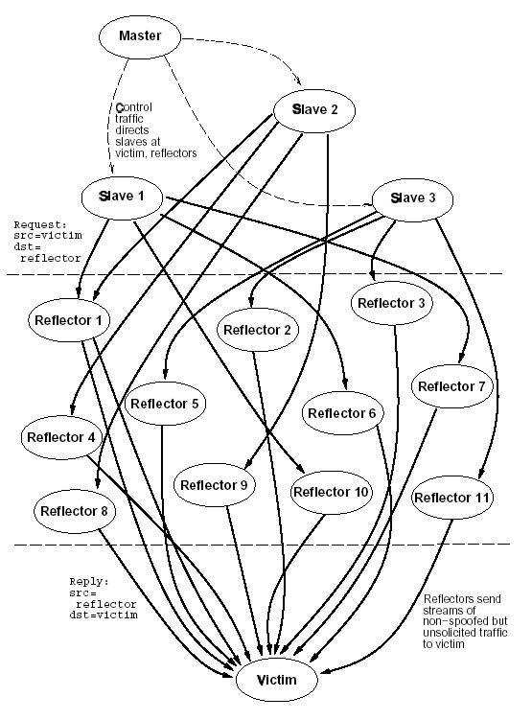
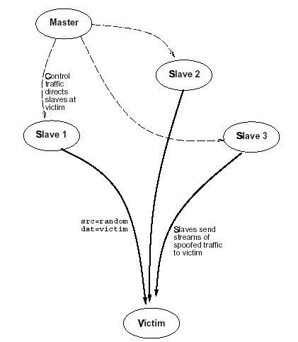
UDP-flood攻击

Slide 96
主要内容
概述
计算机系统缺陷
漏洞利用
恶意代码攻击
网络与协议缺陷
TCP/IP协议缺陷
网络攻击
攻击的分类

Slide 97
对安全的攻击
中断
截获
篡改
伪造
对安全的威胁

Slide 98
对安全的攻击
中断（阻断）：
该系统的资产被破坏或变得不可利用或不能使用，这是对可用性的攻击。
例子 包括部分硬件(如一个硬盘)的毁坏、通信连接的切断、某文件管理系统的失效、病毒的破坏。
阻断

Slide 99
对安全的攻击
截获：
一个未授权方获取了对某个资产的访问，这是对机密性攻击。该未授权方可以是一个人、一个程序或一台计算机。
例如：在网络上搭线窃听以获取数据，违法复制文 件或程序，等等。
截获

Slide 100
对安全的攻击
篡改：
未授权方不仅获得了访问而且篡改了某些资产，这是对完整性的攻击。
例如：改变数据文件的值，改变程序软件使得它的执行结果不同，篡改在网络中传输的消息的内容，等等。
篡改

Slide 101
对安全的攻击
伪造：
未授权方将伪造的对象插入系统，这是对不可抵赖性的攻击。
例子包括在网络中插 入伪造的消息或为文件增加记录。
伪造

Slide 102
对安全的攻击
越权访问等：
未授权方对系统、软件、信息的访问，这是对可控性的攻击。
例子对网络连接的重放式攻击、非授权的操作等。
缓冲区溢出攻击
病毒等
越权访问

Slide 103
安全攻击的分类
主动攻击与被动攻击
被动攻击
主动攻击
截获(秘密)
中断
篡改
越权访问
伪造
(可用性)
(完整性)
(可控性)
(真实性)
析出消息内容
通信量分析
主动和被动网络安全威胁

Slide 104
被动攻击
本质是在存储、处理或传输中的偷听或监视、其目的是从中获得信息。
两类被动攻击
析出消息内容
电话交谈、电子邮件信息、存储或传送的文件
通信量分析

Slide 105
被动攻击
通信量分析
更为微妙
假定用某种方法屏蔽了消息内容，即使对于获取了该信息也无法从消息中提取信息。
屏蔽内容的常用技术是加密。
对手也许还能观察这些消息的模式或信息通信量等。这些信息对猜测正在发生的通信的性质是有用的。
测定通信主机的位置和标识
观察被交换消息的频率和长度

Slide 106
被动攻击
难以检测
因为它们并不会导致数据有任何改变。
防止这些攻击是可能的
对付被动攻击的重点是防止而不是检测与消除。

Slide 107
主动攻击
涉及恶意软件的攻击、某些数据流的篡改或一个虚假流的产生。

Slide 108
主动攻击
消息的篡改
意味着一个合法消息的某些部分被改变，或消息被延迟或改变顺序，以产生一个未授权效果。
例如，一条消息为“允许John Smith读机密文件accounts”被篡改为“允许Fred Brown读该机密文件accounts”。

Slide 109
主动攻击
伪装
就是一个实体假装为一个不同的实体。
伪装攻击通常包括其他主动攻击形式中的一种
例如，鉴别序列能够被劫获并且在一个合法的鉴别序列发生后进行伪装攻击，通过伪装具有这些特权的实体，从而导致一个只有某些特权的授权实体获得某些额外特权。

Slide 110
主动攻击
重放
涉及一个数据单元的被动获取以及后继的重传，以产生一个未授权的效果。
A
B
E
偷听者可以记录下当前的通讯流量，以后在适当的时候重发给通讯的某一方，达到欺骗的目的

Slide 111
重放
常见的消息重放攻击形式有：
1、简单重放：攻击者简单复制一条消息，以后在重新发送它；
2、可被日志记录的重复：攻击者可以在一个合法有效的时间窗内重放一个带时间戳的消息；
3、不能被检测到的重复：这种情况可能出现，原因是原始信息已经被拦截，无法到达目的地，而只有重放的信息到达目的地。
4、反向重放，不做修改。向消息发送者重放。
当采用传统对称加密方式时，这种攻击是可能的。
因为消息发送者不能简单地识别发送的消息和收到的消息在内容上的区别。

Slide 112
主动攻击
中间人
涉及一个会话单元的截获以及后继的篡改，以产生一个未授权的监听和控制效果。
A
E
B
如果通讯双方没有任何先决条件，那么这种攻击总是存在的

Slide 113
主动攻击
拒绝服务
破坏或禁止主机或通信设施的正常使用或管理。
这种攻击可能具有一种特定目标
例如，一个实体可能控制所有的消息指向某个特殊的目的地。
另一种形式的拒绝服务
使整个网络崩溃
或者通过使网络不能工作的手段
或者滥发消息使之过载，以达到降低性能的目的。

Slide 114
主动攻击
其他的主动攻击
计算机病毒
以传播和破坏信息、系统等为目的
木马
以控制系统、窃取信息为目的
入侵
获取权限

Slide 115
主动攻击
与被动攻击相反。
被动攻击难以检测(发现)，但可采用措施防止此类攻击。
完全防止主动攻击是相当困难的
因为这需要在所有时间都能对所有主机、通信设施和路径进行物理保护。
相反，防止主动攻击的办法是检测(发现)主动攻击、消除攻击的影响、并从主动攻击引起的任何破坏或时延中予以恢复。
因为检测具有某种威慑效应，因此它也许能起到防止攻击的作用。

Slide 116
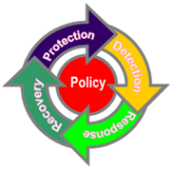
PDRR
一个最常用的安全模型就是PDRR模型。
Protection(防护)、
Detection(检测)、
Response(响应)、
Recovery(恢复)。
这四个部分组成了一个动态的信息安全周期。
Notes:
在对一个网络和系统实现安全管理的时候，人们总是先分析自己对安全的需求，再做出自己的安全政策。

Slide 117

PPDRR
PDRR是在经典的P2DR模型基础上建立起来的。
Notes:
安全政策的每一部分包括一组安全单元来实施一定的安全功能。

Slide 118
PDRR模型
防御
根据系统已知的所有的安全问题做出防御的措施。
如打补丁、访问控制、数据加密等等。
检测
攻击者如果穿过了防御系统，检测系统就会检测出来。
检测的功能就是检测出入侵者的身份，包括攻击源、系统损失等。
响应
一旦检测出入侵，响应系统开始响应包括事件处理和其他业务。
恢复
在入侵事件发生后，把系统恢复到原来的状态。
Notes:
防御作为安全策略的第一个战线。
每次发生了入侵事件，防御系统都要更新，保证相同类型的入侵事件不能再发生。整个安全政策包括防御、检测、响应和恢复组成了一个信息安全周期。

Slide 119
防护
网络安全政策PDRR模型的最重要的部分。
防护是预先阻止攻击可以发生的条件产生，让攻击者无法顺利地入侵。
防护可以减少大多数的入侵事件。

Slide 120
防护
保证物理安全的防护：指的是物理设备、介质等的安全防护；数据与程序运行的安全防护
保证运行安全的防护：指的是网络管理的安全、网络传输的安全、操作系统的安全等的防护。
保证数据安全的防护：指的是数据本身的保密性、完整性和可用性的防护
数据加密就是信息安全防护的重要技术。

Slide 121
防护
数据存储与恢复
风险评估
访问控制
防火墙
数据加密
鉴别技术
安全通信技术

Slide 122
防护
数据存储与恢复
防护数据在存储中遭到完整性、可用性的安全威胁。
通过增加数据本身的冗余度而达到对数据完整性进行保护的目的。

Slide 123
防护
风险评估
风险评估属于网络运行安全防护类型。
风险评估就是发现并修补系统和网络存在的安全漏洞。
风险评估减少黑客攻击系统的条件，从而达到防护系统的目的。
绝大多数入侵事件都是利用系统具有的安全漏洞进行攻击。
Notes:
系统漏洞一般来自用操作系统本身以及各种应用软件。发现并修补系统的所有漏洞是防御系统的重要工作。

Slide 124
防护
风险评估——漏洞扫描
对于允许远程攻击的安全漏洞，可以使用网络漏洞扫描工具去发现。
网络漏洞扫描工具一般从系统的外边去观察系统。
其实，它扮演一个黑客的角色，只不过它不会破坏系统。

Slide 125
防护
风险评估——漏洞扫描
漏洞扫描工具首先扫描系统所开放的网络服务端口。
然后通过该端口进行连接，试探提供服务的软件类型和版本号。
在这个时候，漏洞扫描工具有两种方法去判断该端口是否有漏洞：
第一，根据版本号，在漏洞库中查处是否存在漏洞。
第二，根据已知的漏洞特征，模拟一次攻击，如果攻击表示可能会成功就停止并认为是漏洞存在(要停止攻击模拟避免对系统的损害)。
漏洞挖掘：尝试、构造一些输入试探该端口的反应

Slide 126
防护
访问控制
访问控制限制某些用户对某些资源的操作。访问控制通过减少用户对资源的访问，从而减少资源被攻击的概率，达到防护系统的目的。
例如只让可信的用户访问资源而不让其他用户访问资源，这样资源受到攻击的概率几乎很小。
Notes:
访问控制的概念和OSI安全体系模型中提出的访问控制概念一样，已经在前面介绍。

Slide 127
防护
防火墙
在Internet /Intranet中的广泛使用防火墙已经成了不争的事实。
防火墙技术可以工作在网络层、传输层和应用层，完成不同粒度的网络层面的访问控制。
防火墙可以阻止大多数的攻击但是不是全部，有很多入侵事件通过防火墙所允许的规则进行攻击，例如通过80端口进行的攻击。

Slide 128
防护
防病毒软件与个人防火墙
防病毒软件和个人防火墙都是系统安全工具，属于系统安全防护类型。
病毒就是计算机的一段可执行代码，一旦计算机被感染上病毒，这些可执行代码可以自动执行，破坏计算机系统。安装并经常更新防病毒软件对系统安全起防御作用。
防病毒软件根据病毒的特征，检查用户系统上是否有病毒。这个检查过程可以是定期检查，也可以是实时检查。
个人防火墙除了具有访问控制功能以外，还有病毒检测，甚至有入侵检测的功能，是网络安全防护中的一个重要发展方向。

Slide 129
防护
数据加密
数据加密技术是信息全防护的重要技术。
加密技术防护数据在存储和传输过程中的保密性安全威胁。

Slide 130
防护
鉴别技术
信息安全防护的重要技术，它和数据加密技术有很紧密的关系。
鉴别技术用在安全通信中，对通信双方互相鉴别对方的身份以及传输的数据。
鉴别技术防护数据通信的两个方面：通信双方的身份认证和传输数据的完整性。
主要使用公开密钥加密算法的鉴别过程。
Notes:
即如果你个人用自己的私有密钥对数据加密为密文，那么任何人都可以用相应的公开密钥对密文解密，但不能创建这样的密文，因为没有相应的私有密钥。

Slide 131
防护
鉴别技术
数字签名是在电子文件上签名的技术，确保电子文件的完整性。
数字签名首先使用消息摘要函数计算文件内容的摘要，再用签名者的私有密钥对摘要加密。
在鉴别这个签名的时候，先对加密的摘要用签名者的公开密钥解密，然后跟原始摘要相比较。
如果比较结果一致则数字签名是有效的，也就是说数据的完整性没有被破坏。

Slide 132
防护
鉴别技术
身份认证需要每个实体(用户)登记一个数字证书。
这个数字证书包含该实体的信息(如用户名、公开密钥)。
这个证书应该有一个有权威的第三方签名，保证该证书止的内容是有效的。
数字证书类似于生活中的身份证。
数字证书确保证书上的公开密钥是属于证书上的用户ID的，为了鉴别一个人的身份，只要用他的数字证书中的公开密钥去鉴别就可以了。

Slide 133
防护
鉴别技术
公钥基础设施PKI就是一个管理数字证书的机构。
其中包括发行、管理、回收数字证书。
PKI的核心是认证中心CA。
它是证书认证链中有权威的机构，对发行的数字证书签名，并对数字证书上的信息的正确性负责。

Slide 134
防护
使用安全通信
属于网络安全防护类型。使用安全通信可以防止数据在传输过程中的泄漏。
安全通信的基本技术就是上述的数据加密和鉴别技术。
Notes:
这一类安全单元属于网络安全防护类型。
点对点的安全通信可以应用在互联网模型的不向层次，得到不同的安全保护功能。

Slide 135
防护
使用安全通信
点对点的安全通信
可以应用在互联网模型的不向层次，得到不同的安全保护功能。

Slide 136
防护
使用安全通信
网络层，即IP层
在网络层实现点对点的安全通信的好处在于它与应用层的用户程序完全隔离
IPSec就是在网络层实现点对点的安全通信协议。
限制就是不能做到终端用户到终端用户的安全通信，只能做到主机到主机的安全通信，甚至有的系统只能做到网络到网络的安全通信。
虚拟专用网VPN就是使用IPsec技术建立的一个安全专用网。
Notes:
在网络层实现点对点的安全通信的好处在于它与应用层的用户程序完全隔离，使得用户根本感觉不到这个安全通信的存在。用户可以自由地使用网络而不必要考虑数据在传输的时候的保密性安全威胁、IPSec就是在网络层实现点对点的安全通信协议。

Slide 137
防护
使用安全通信
传输层，即TCP层。
安全插座层SSL
SSL给应用层程序提供数据安全通信的服务。应用层程序只要支持SSL，就可以享受SSL的服务。
HTTPS就是通过SSL实现安全的HTTP协议。

Slide 138
防护
使用安全通信
应用层
即特殊应用程序之间建立点对点的安全通信。
这种方式可以达到真正的终端用户到终端用户的数据安全通信。
PGP电子邮件加密和Secure Shell SSH就是典型的例子。

Slide 139
检测(D)
防护系统的局限
防护系统除掉入侵事件发生的条件，可以阻止大多数入侵事件的发生，但是它不能阻止所有的入侵。
特别是那些利用新的系统缺陷、新的攻击手段的入侵。
防护作用的层面受限
检测是信息安全的第二个安全屏障

Slide 140
检测(D)
检测和防护有根本性的区别。
防护主要修补系统和网络的缺陷，增加系统的安全性能，从而消除攻击和入侵的条件。
检测并不是根据网络和系统的缺陷，而是根据入侵事件的特征去检测的。
Notes:
如果防护和黑客的关系是：“防护在明，黑客在暗”，那么检测和黑客的关系是：“黑客在明，检测在暗”。

Slide 141
检测(D)
根据检测的对象分为两种
面向主机的检测
基于主机上的系统日志，审计数据等信息。
面向网络的检测
一般侧重于网络流量分析。
根据检测所使用方法分为两种：
误用检测(Misuse Detection)
异常检测(Anomaly Detection)
Notes:
基于主机的IDS的优点在于它不但能够检测本地入侵(Local Intrusion)，还可以检测远程入侵(Remote Intrusion)。而缺点则是它对操作系统依赖较大，检测的范围较小。
基于网络的入侵检测系统的优点则在于检测范围是整个网段，独立于主机的操作系统。

Slide 142
检测(D)
误用检测技术
需要建立一个入侵规则库
它对每一种入侵都形成一个规则描述，只要发生的事件符合于某个规则就被认为是入侵。
好处在于它的误警率(False Alarm Rate)比较低
缺点是查全率(Probability of Detection)完全依赖于入侵规则库的覆盖范围
Notes:
另外由于入侵规则库的建立和更新完全靠手工，且需要很深的网络安全知识和经验，所以维持一个准确完整的入侵规则库是一件十分困难的事情。

Slide 143
检测(D)
异常检测技术
对正常事件的样本建立一个正常事件模型
如果发生的事件偏离这个模型的程度超过一定的范围，就被认为是入侵。
优点：具有一定的通有性
由于事件模型是通过计算机对大量的样本进行分析统计而建立的，因此异常检测克服了一部分误用检测技术的缺点。
缺点：相对误用检测来说误警率较高。
Notes:
不对每一种入侵进行规则描述，

Slide 144
响应(R)
响应即已知一个攻击(入侵)事件发生之后，进行处理。
计算机紧急响应小组
在一个大规模的网络中，响应这个工作都是有这个特殊部门负责。
世界上第一个计算机紧急响应小组CERT，位于关围CMU大学的软件研究所(SEI)，于1989建立，是世界上最著名的计算机响应小组。
从CERT建立之后，世界各国以及各机构的网络也纷纷建立自己的计算机紧急响应小组。
我国第一个计算机紧急响应小组CCERT，于1999年建立，主要服务于中国教育和科研网

Slide 145
响应(R)
响应的主要工作分为两种。
紧急响应就是当安全事件发生时采取应对措施。
其他事件主要包括咨询、培训和技术支持。

Slide 146
恢复(R)
即事件发生之后，把系统恢复到原来的状态，或者比原来更安全的状念。
分为两个方面
系统恢复
信息恢复

Slide 147
恢复(R)
系统恢复指的是修补该事件所利用的系统缺陷，不让黑客再次利用这样的缺陷入侵。
一般系统恢复包括系统升级、软件升级和力补丁等。系统恢复的另一个重要工作是除去后门。
系统恢复是根据检测和响应环节提供有关事件的资料进行的。
Notes:
一般来说，黑客在第一次入侵的时候都是利用系统的缺陷。在第一次成功入侵之后，黑客就在系统打开一些后门，如安装一个特洛伊木马。所以，尽管系统缺陷已经被打补丁，黑客下一次还可以通过后门进入系统。

Slide 148
恢复(R)
信息恢复指的是恢复丢失的数据。
数据丢失的原因可能是由于黑容入侵造成，也可以是由于系统故障、自然灾难等原因造成。
信息恢复就是从备份和归档的数据恢复原来数据。
信息恢复过程跟数据备份过程有很大的关系。
数据备份做得是否充分对信息恢复有很大的影响。
信息恢复过程的一个特点是有优先级别。
直接影响日常生活和工作的传息必须先恢复，这样可以提高信息恢复的效率。

Slide 149
相关的技术
风险分析、安全评估
如何评估？如何验证？规模？
漏洞扫描技术
基于关联的弱点分析技术
基于用户权限提升的风险等级量化技术
漏洞挖掘技术
网络行为属性的测量与预测
网络拓扑结构的发现
拓扑结构综合探测技术
基于P2P的网络应用拓扑结构发现技术
特定网络拓扑发现技术
网络流量等网络属性的测量等

Slide 150
相关的技术
病毒防护，侧重于网络制导、主动遏制。
侧重网络病毒，强调大规模、主动、遏制。
隔离技术
基于协议的安全岛技术
单向路径技术
拒绝服务攻击的防护
DoS是个致命的问题，需要有解决办法
访问控制技术
多级、多态访问控制技术

Slide 151
相关的技术
基于IPv6的入侵检测系统
侧重于行为检测
分布式入侵检测
入侵检测信息交换协议
IDS的自适应信息交换与防攻击技术
特洛伊木马检测技术
守护进程存在状态的审计
守护进程激活条件的审计
控制端发现技术
预警技术
基于数据流的大规模异常入侵检测

Slide 152
相关的技术
响应技术
快速判定、事件隔离、证据保全
紧急传感器的布放，传感器高存活，网络定位
蜜罐技术
漏洞再现及状态模拟应答技术
沙盒技术，诱捕攻击行为
僚机技术
动态身份替换，攻击的截击技术
被攻系统躲避技术，异常负载的转配

Slide 153
相关的技术
基于Key-Value的数据存储技术
构建综合备份中心IBC（Internet Backup Center）
基于内存存储的远程存储技术
数据消冗技术
容侵（intrusion-tolerant）技术
受到入侵时甩掉被攻击部分。
防故障污染。
生存（容忍）技术
可降级运行，可维持最小运行体系

Slide 154
作业1
主题1：
剖析一个计算机系统或网络协议的缺陷，分析其原理。如可能提出相应的解决方案或防范措施。
主题2：
APT攻击原理，或XSS跨站攻击原理
要求：
1、两主题任选其一
2、ppt和DOC均可

